Slide 1
درس تغذیه ورزشی
كربوهيدراتها و نقش آنها در تغذيه
ارتباط كربوهيدراتها با فعالیت های ورزشي
تهیه کننده:
آرزو فرزانه
دکترای تخصصی بیوشیمی و متابولیسم ورزشی

Slide 2
كربوهيدراتها و نقش آنها در تغذيه
(هیدرات‌های کربن یا مواد قندی) یکی از انواع مولکول‌های زیستی هستند که از نظر شیمیایی آنها را پلی‌هیدروکسی‌آلدئید یا پلی‌هیدروکسی‌کتون می‌دانند. هیدرات‌های کربن از اتم‌های کربن، هیدروژن و اکسیژن تشکیل شده‌اند. کربوهیدراتهادر بدن بیشتر به عنوان مولکول‌های ذخیره‌کننده انرژی عمل می‌کنند، اما کاربردهای ساختاری و نقش در انتقال پیام و... نیز دارند.
کربوهیدراتها دارای اتمهای کربن، هیدروژن و اکسیژن با نسبت تقریبی C : 2H : 1O
( CH₂O )n می باشند.

Slide 3
كربوهيدراتها و نقش آنها در تغذيه
منوساکاریدها
ساده ترین کربوهیدراتهای قندی، سه کربنی (تریوز) هستند. قندهای سه کربنی دو نوع اند:
1-گلیسرآلدئید Glyceraldehyde
2-دی هیدروکسی استن Dihydroxyacetone
ریبوز و داکسی ریبوز از پنتوزهای مشهور هستند ( 5 کربنی ) قندهایی که دارای پنج کربن بوده و در ساختار اسیدهای نوکلئیک ( DNA و (RNA شرکت می نمایند.
گلوکز، فروکتور و گالاکتوز و سایر قندهای شش کربنی، هگزوز نامیده می شوند. در انتهای نام کربوهیدراتها عموما لفظ اوز ose به کار می رود.
گلوکز C­_{6­}H₁₂O_{6­} فراوانترین مونوساکارید است. این قند به عنوان منبع انرژی در اکثر موجودات زنده استفاده می شود. در تنفس سلولی، سلولها مولکولهای گلوکز را اکسید می کنند. همچنین گلوکز به عنوان جزء تشکیل دهنده ساختار انواع دیگری از ترکیبات نظیر آمینواسیدها و اسیدهای چرب بکار می رود.

Slide 4
كربوهيدراتها و نقش آنها در تغذيه
منوساکاریدها

Slide 5
كربوهيدراتها و نقش آنها در تغذيه
منوساکاریدها
كتوز | آلدوز
دي هيدروكسي استون | گليسرآلدئيد | تريوز (سه اتم كربن)
اريترولوز | تره اوز – اريتروز | تتروز (چهار اتم كربن)
ريبولوز – گزيلولوز | ريبوز – آرابينوز – گزيلوز | پنتوز (پنج اتم كربن)
فروكتوز | گلوكز – گالاكتوز – مانوز | هگزوز (شش اتم كربن)

Slide 6
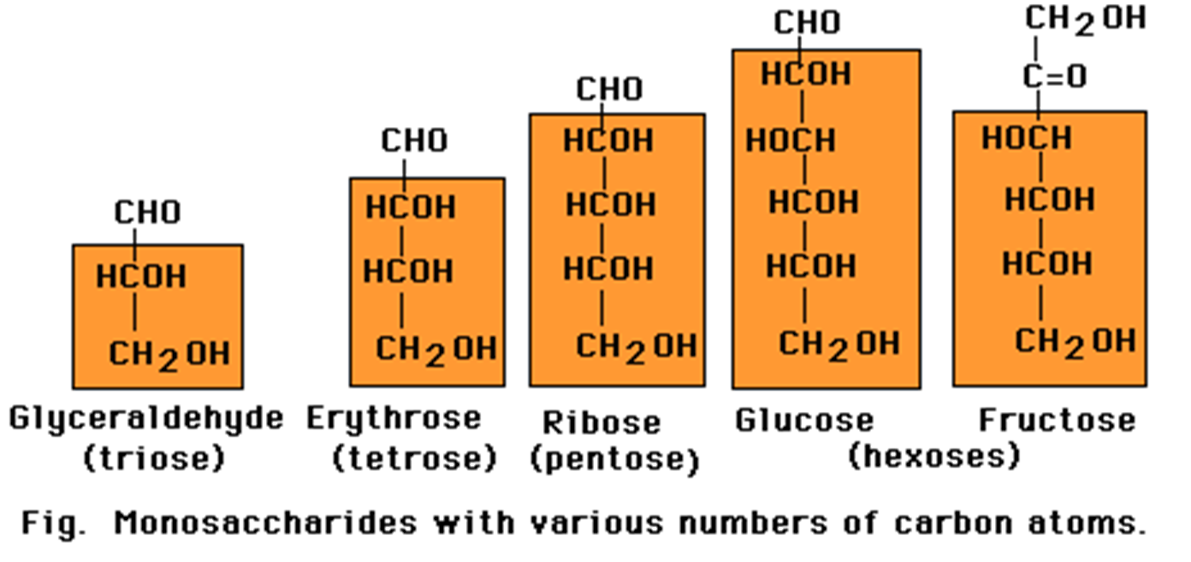
كربوهيدراتها و نقش آنها در تغذيه
منوساکاریدها

Slide 7
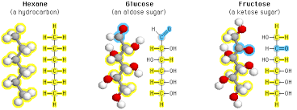
كربوهيدراتها و نقش آنها در تغذيه
منوساکاریدها

Slide 8
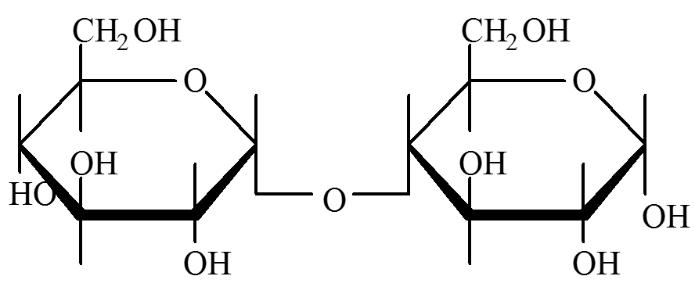
كربوهيدراتها و نقش آنها در تغذيه
منوساکاریدها
اليگوساكاريدها از دو الي‌ ده‌ واحد منوساكاريدي‌ تشكيل‌ شده‌اند.
يكي‌ از مهم‌ترين‌ گروه‌هاي‌ اين‌دسته‌، دي‌ساكاريدها هستند كه‌ از دو واحد منوساكاريدي‌ ساخته‌ شده‌اند. مانند مالتوز، لاكتوز و سلوبيوز، ساکارز
گلوکز+گلوکز مالتوز

Slide 9
كربوهيدراتها و نقش آنها در تغذيه
پلی ساکاریدها
پلي‌ساكاريدها كربوهيدرات‌هايي‌ هستند كه‌ داراي‌ بيش‌ از ده‌ واحد منوساكاريدي‌ مي‌باشند. اين‌ تركيبات‌ در سيستم‌هاي‌ زيستي‌ داراي‌ نقش‌ ذخيره‌اي‌ و ساختماني‌ هستند.
پلي‌ساكاريدها را به‌ دوگروه‌ هموپلي‌ساكاريد و هتروپلي‌ساكاريد تقسيم‌ مي‌كنند.
هموپلي‌ساكاريد: از واحدهای یکسان تشکیل شده اند
هتروپلي‌ساكاريد : از واحدهای ساختمانی متفاوت تشکیل شده اند

Slide 10
كربوهيدراتها و نقش آنها در تغذيه
پلی ساکاریدها
نشاسته‌ پليمري‌ از واحدهاي‌ گلوكز است‌ كه‌ در گياهان‌ به‌ عنوان‌ ذخيره‌كننده‌ گلوكز عمل ‌مي‌كند
نشاسته‌ آميلوز و آميلوپكتين‌
آميلوز: تنها اتصالات‌ آلفا 1 به‌ 4 بين‌ واحدهاي‌ D - α - گلوكز مشاهده‌ مي‌شود و ساختمان‌ آن‌به‌ صورت‌ خطي‌ (بدون‌ انشعاب‌) است‌.
آميلوپكتين:‌ به‌ صورت‌ شاخه‌دار است‌ و در آن‌ علاوه‌ بر اتصالات‌ آلفا 1 به‌ 4، اتصالات‌ آلفا 1 به‌6 نيز ديده‌ مي‌شود كه‌ سبب‌ انشعاب‌ مي‌گردد. معمولا بين‌ هر دو انشعاب‌ حدود 24 الي‌ 30 واحد گلوكز مشاهده‌ مي‌شود.
حدود 20% نشاسته‌ داراي‌ ساختمان‌ مشابه‌ آميلوز و 80% به‌ صورت‌ آميلوپكتين‌ مي‌باشد. وزن‌ مولكولي‌ نشاسته‌ حدود چند ميليون‌ است‌.

Slide 11
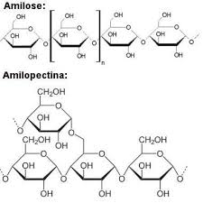
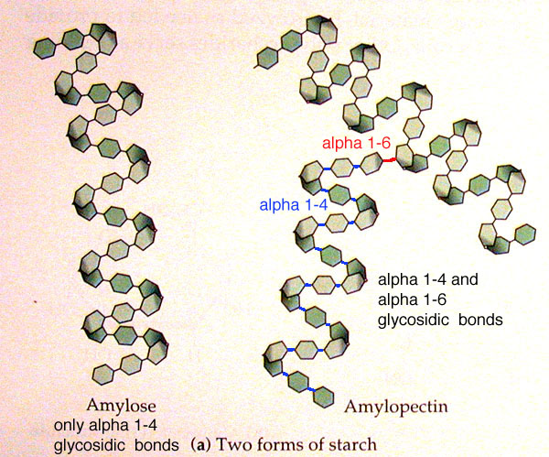
كربوهيدراتها و نقش آنها در تغذيه

Slide 12
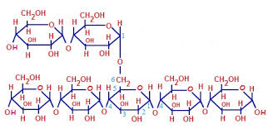
كربوهيدراتها و نقش آنها در تغذيه
پلی ساکاریدها
گلیکوژن (پلی ساکارید حیوانی) ← در آب محلول است ← حدود gr 353 گلیکوژن در بدن ذخیره است . gr 108 در کبد. gr 245 در عضلات
در ورزشکاران تا 2 برابر هم می رسد.
در مواقع نیاز گلیکوژن تجزیه شده ← گلوکز ← روند تبدیل گلیکوژن کبدی به گلوکز را گلیکوژنولیز گویند.
تجزیه مواد غذایی مثل پروتئین و
تبدیل آن به گلوکز ← گلوکونئوژنز

Slide 13
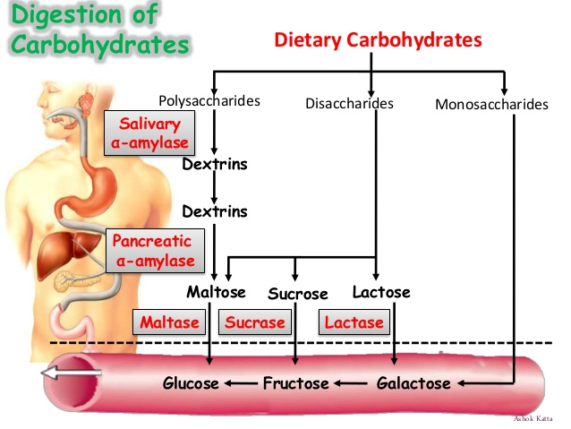
كربوهيدراتها و نقش آنها در تغذيه
هضم کربوهیدراتها:
گوارش کربوهیدرات از دهان آغاز می شود
به علت اینکه PH بزاق خنثی است با ورود غذا به معده آمیلاز بزاقی غیرفعال می شود.
هضم نشاسته در معده به علت PH کمتر از 4 متوقف شده
گوارش مجدد در دوازدهه ← شیره لوزالمعده در روده باریک ← 3 آنزیم لاکتاز و سوکراز، مالتازبه ترتیب بر روی لاکتوز ساکارزو مالتوز اثر می کنند.

Slide 14
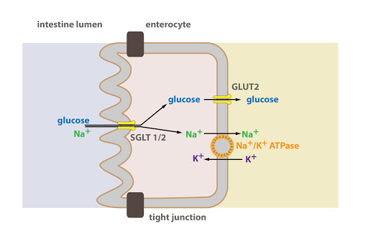
كربوهيدراتها و نقش آنها در تغذيه
مراحل مختلف هضم کربوهیدراتها

Slide 15
كربوهيدراتها و نقش آنها در تغذيه
مراحل مختلف هضم کربوهیدراتها
مراحل مختلف هضم کربوهیدراتها
جذب ← بعد از هضم قندها ← به صورت منوساکارید جذب می شوند.
گلوکز + گالاکتوز ← مکانیزم انتقال فعال (Na)
فروکتوز انتشار ساده منوساکاریدها از طریق سیاهرگ باب ← کبد
در کبد فروکتوز و گالاکتوز ← گلوکز
1) افت قند خون از میزان طبیعی ← هیپوگلیسمی
این غلظت برای مغز مهم است
2) افزایش قند خون از میزان طبیعی ←هایپرگلیسمی
سطح گلوکز خون در افراد سالم:
بین ۷۲ تا ۱۰۸ mg/dL ناشتا
کمتر از ۱۴۰ mg/dL دو ساعت بعد از غذا

Slide 16
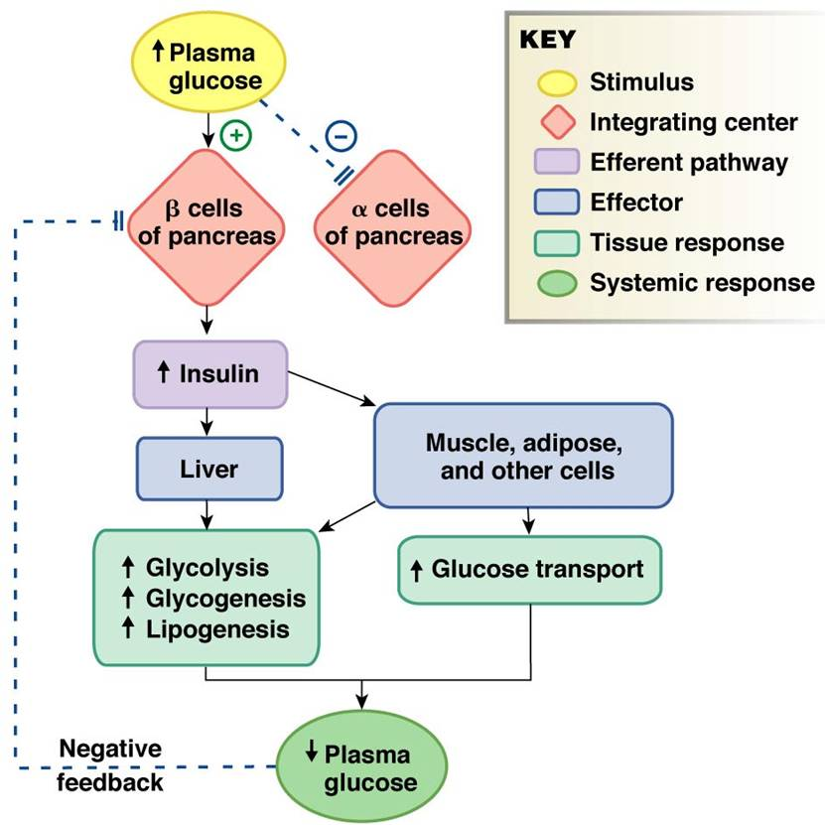
كربوهيدراتها و نقش آنها در تغذيه
مراحل مختلف هضم کربوهیدراتها
مراحل مختلف هضم کربوهیدراتها

Slide 17
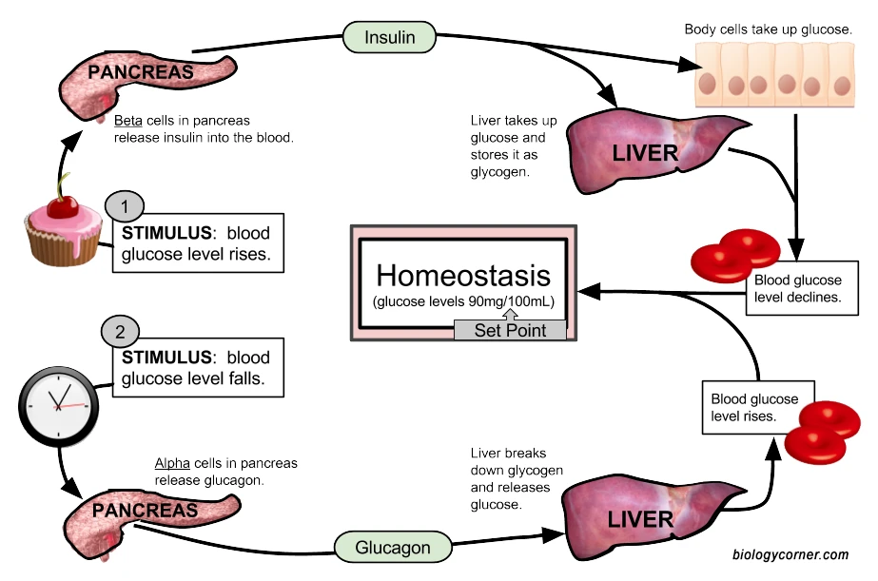
كربوهيدراتها و نقش آنها در تغذيه
مراحل مختلف هضم کربوهیدراتها
مراحل مختلف هضم کربوهیدراتها
هومئوستازی گلوکز

Slide 18
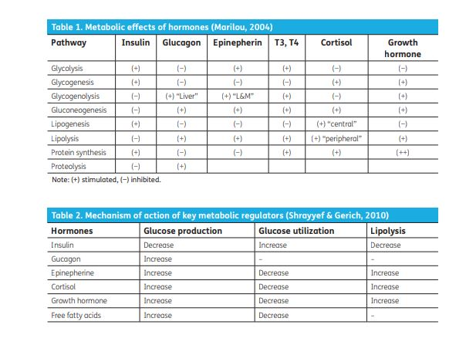
كربوهيدراتها و نقش آنها در تغذيه
مراحل مختلف هضم کربوهیدراتها
هورمونهای تنظیم کننده گلوکز:

Slide 19
كربوهيدراتها و نقش آنها در تغذيه
مراحل مختلف هضم کربوهیدراتها
هورمونهای تنظیم کننده گلوکز:
ورود و خروج گلوکز به خون توسط هورمون های
↓ انسولین ، ↑ گلوکاکن ، آدرنالن ↑ ، رشد ↑ ، کورتیزول ↑
در هنگام فشار عصبی و هیجانات ← کورتیکو تروپین ← قشر فوق کلیوی ← کورتیزول
تولید انرژی از گلیکوژن توسط دستگاه بی هوازی
گلیکوژن ← گلوکز ← اسید پیرویک ← اسید لاکتیک
Q + 3o6H3C2 → 6O12H6C
ATP3 → Pi + ADP3 + Q

Slide 20
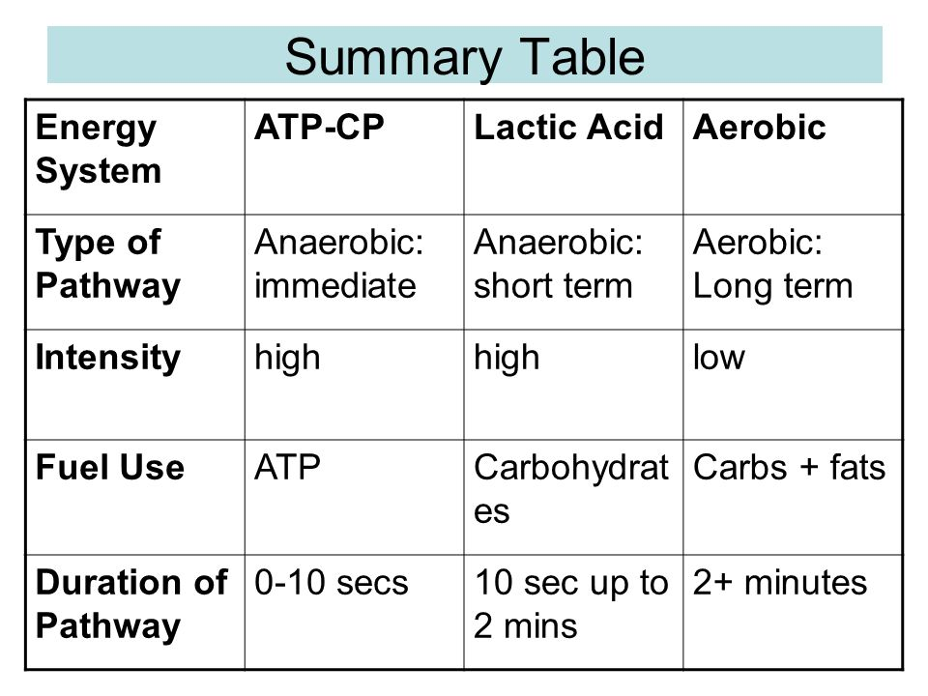
كربوهيدراتها و نقش آنها در تغذيه
مراحل مختلف هضم کربوهیدراتها
سیستم های انرژی:

Slide 21
كربوهيدراتها و نقش آنها در تغذيه
مراحل مختلف هضم کربوهیدراتها
سیستم های انرژی:
دستگاه هوازی
گلیکوژن ← گلوکز ← اسید پیرودیک ← چرخه کربس
Q + O2H6 + 2Co6 → 2o6 + 6o12H6C
ATP39 → Pi39 + ADP39 + Q
نقش کربوهیدرات در بدن
1) منبع انرژی
2) صرفه جویی در مصرف پروتئین
3) تأمین ویتامین (گروه B)
4) نقش کربوهیدرات در کبد: شامل خنثی کردن مواد سمی و تنظیم سوخت و ساز چربی و پروتئین ها
5) یگانه منبع سوخت دستگاه عصبی مرکزی

Slide 22
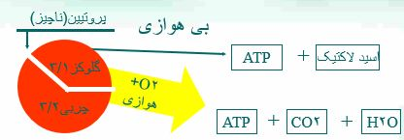
كربوهيدراتها و نقش آنها در تغذيه
مراحل مختلف هضم کربوهیدراتها
رابطه کربوهیدرات ها با فعالیت های ورزشی
در زمان استراحت ← (دو سوم)2/3 انرژی مورد نیاز بدن توسط چربی ها
و(یک سوم) 1/3توسط قندها و عمده سیستم تولید انرژی سیستم هوازی

Slide 23
كربوهيدراتها و نقش آنها در تغذيه
فعالیت های کوتاه ← کمتر از 2 دقیقه ← عمده سیستم بی هوازی
کربوهیدرات ها و فسفاژن به عنوان منبع انرژی اصلی
در 10 ثانیه اول فسفاژن منبع اصلی تولید انرژی است که اسید لاکتیک تولید نمی کند و محصول آن آمونیاک است.
از 10ثانیه تا 30 ثانیه منبع غالب گلیکولیز بیهوازی است
تجمع اسید لاکتیک مؤید این مورد است
فعالیت طولانی مدت بیشتر از 2 دقیقه سیستم هوازی غالب است که از منابع کربوهیدرات ولیپیدها تامین می شود.
نکته: با شروع فعالیت ورزشی تمام سیستم های انرژی به کار می افتند ولی میزان فعالیت و مشارکت آن هادر تولید انرژی متفاوت است
افزایش اسید لاکتیک خون تا20 برابر زمان استراحت می رسد.
مراحل مختلف هضم کربوهیدراتها

Slide 24
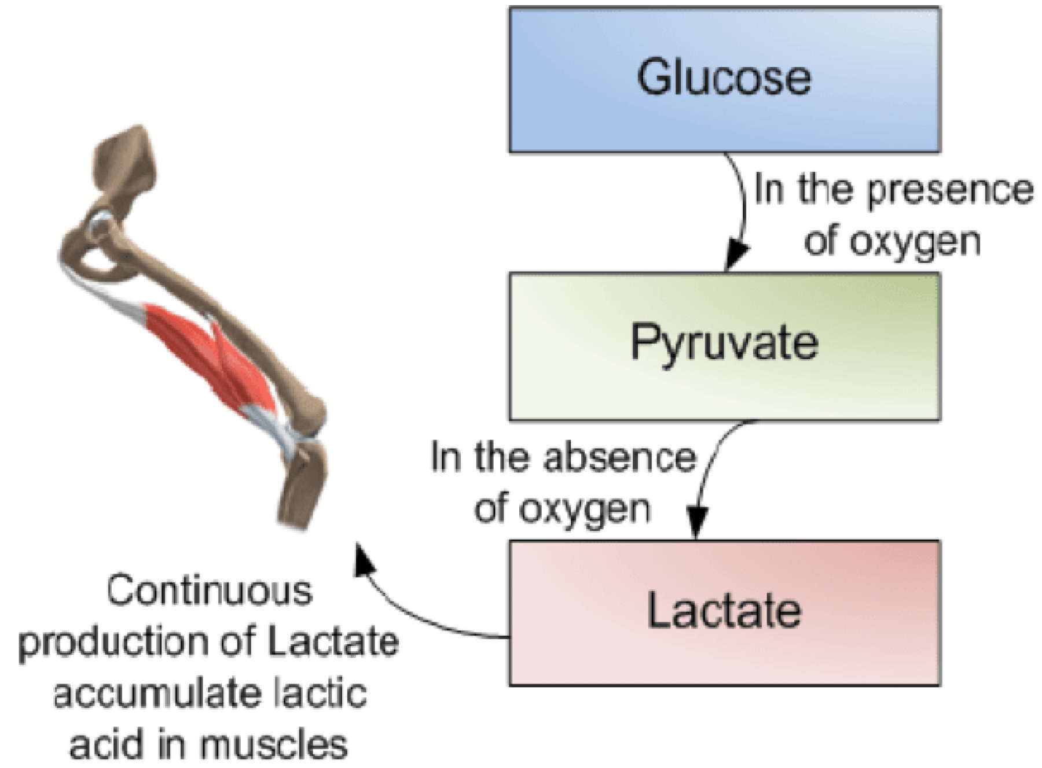
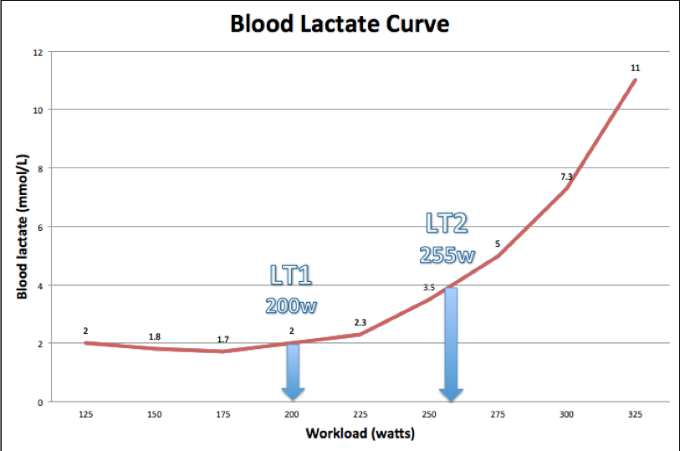
كربوهيدراتها و نقش آنها در تغذيه
مراحل مختلف هضم کربوهیدراتها

Slide 25
كربوهيدراتها و نقش آنها در تغذيه
مراحل مختلف هضم کربوهیدراتها

Slide 26
كربوهيدراتها و نقش آنها در تغذيه
مراحل مختلف هضم کربوهیدراتها
توصیه برای ورزشکاران سرعتی
1) حداقل 2تا3 ساعت قبل از مسابقه غذا بخورند
2) برنامه غذایی مطابق با عادت تغذیه ای باشد
3) غذای سرشار از کربوهیدرات به دلیل اثر انسولین مصرف نشود(مصرف کربوهیدرات با شاخص گلیسمی پایین)

Slide 27
كربوهيدراتها و نقش آنها در تغذيه
مراحل مختلف هضم کربوهیدراتها
method classical برای بارگیری کربوهیدرات:
یک هفته قبل از مسابقه:
سه روز اول ورزش به مدت طولانی برای تخلیه گلیکوژن و مصرف چربی و پروتئین بیشتر و کربوهیدرات کمتر
سه روز آخر ورزش با حجم کم و کربوهیدرات بالای 70%
وعده غذایی قبل از مسابقه یا ورزش باید غنی از کربوهیدرات باشد.3 تا 4 ساعت قبل از مسابقه وعده غذایی حاوی 4.5 گرم بر کیلوگرم وزن بدن کربوهیدرات با شاخص گلیسمی پایین مصرف شود
یک ساعت قبل از مسابقه یا ورزش مصرف کمی کربوهیدرات با شاخص گلیسمی پایین عملکرد را بهبود می بخشد.
برای تغذیه بلافاصله پس از ورزش برای ورزشکارانی مثل فوتبالیست ها که مسابقات پشت سرهم دارند ریکاوری بسیار مهم است و پس از ورزش در دو ساعت اول باید ذخایر کربوهیدرات با مصرف کربوهیدرات با شاخص گلیسمی بالا بازسازی شود ولی برای افرادی مثل ورزشکاران ماراتن بازسازی سریع نیازی نیست.

